Slide 1
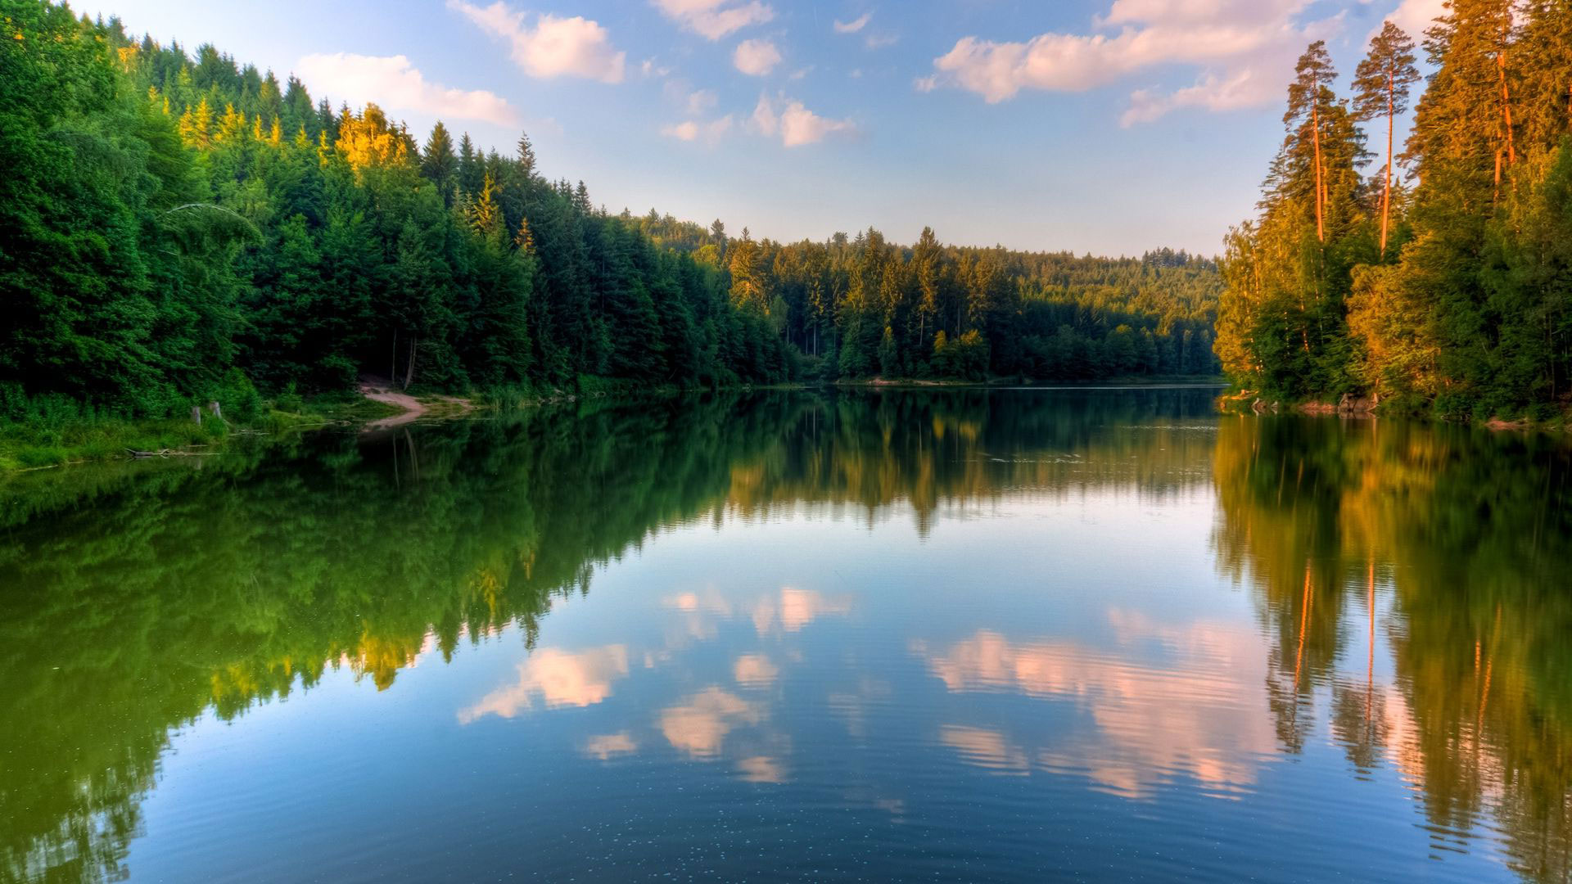
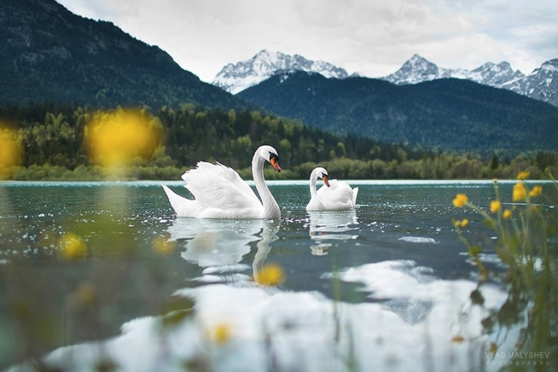
ГБОУ школа №2098 имени Героя Советского союза Л.М. Доватора
Структурное подразделение детский сад «Дубравушка»
Моя дюбимая птица
Познавательно – творческий проект
Авторы:
Носова Рита 6,5лет
Мама - Носова Фаина Николаевна
Руководитель:
воспитатель группы №8
СП «Дубравушка»
Инкина Варвара Васильевна

Slide 2
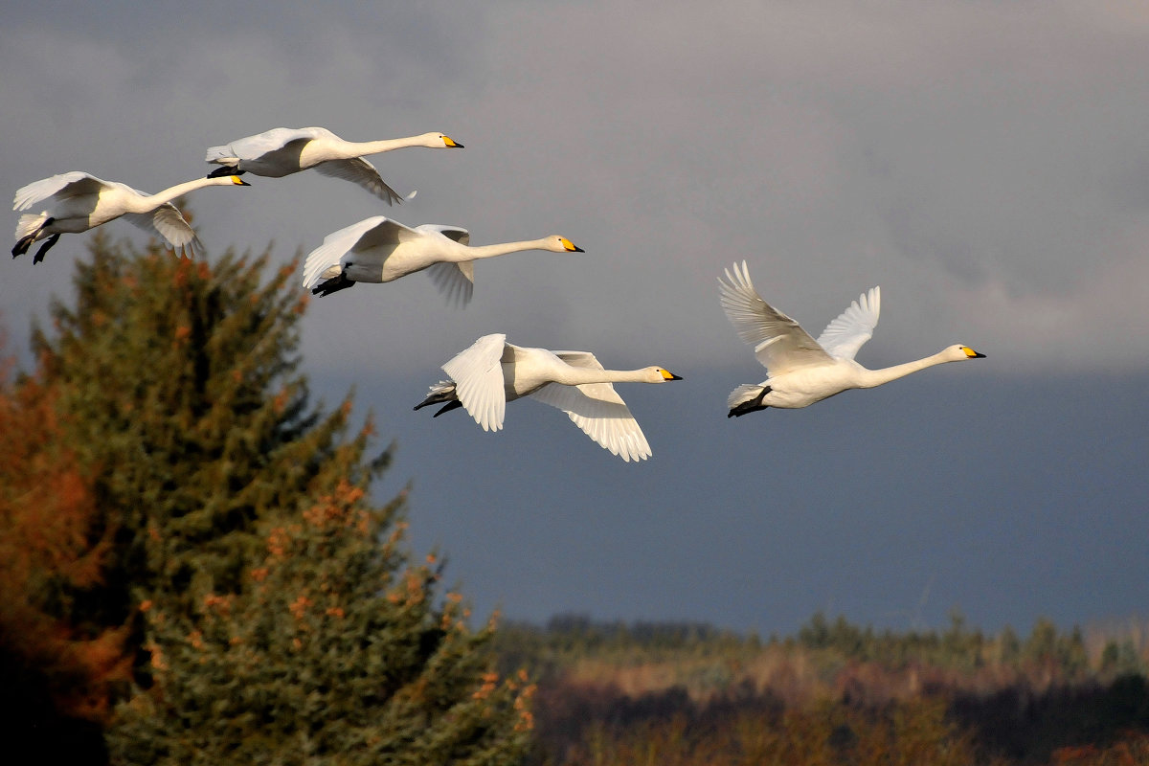
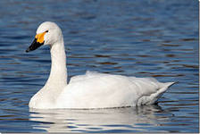
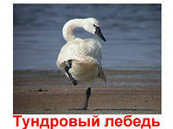
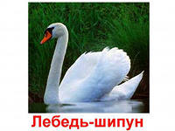
Лебедь перелётная птица. Виды лебедей.

Slide 3
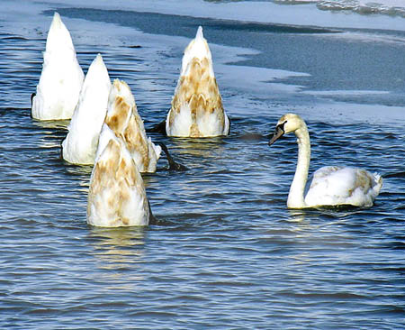
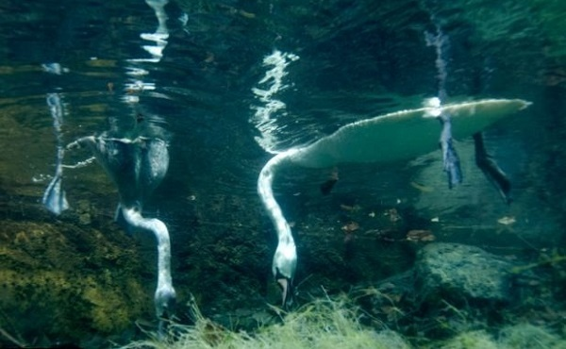
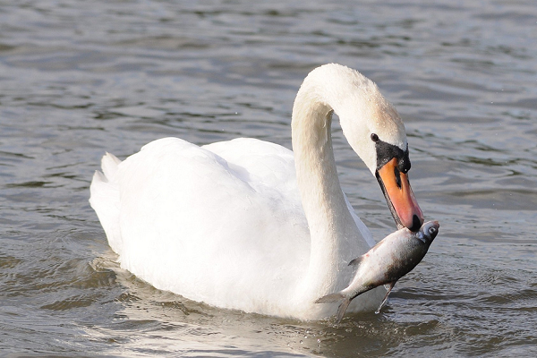
Питание птиц

Slide 4
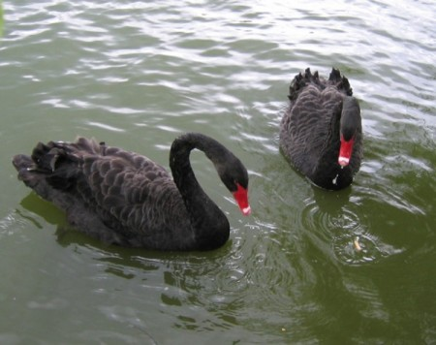
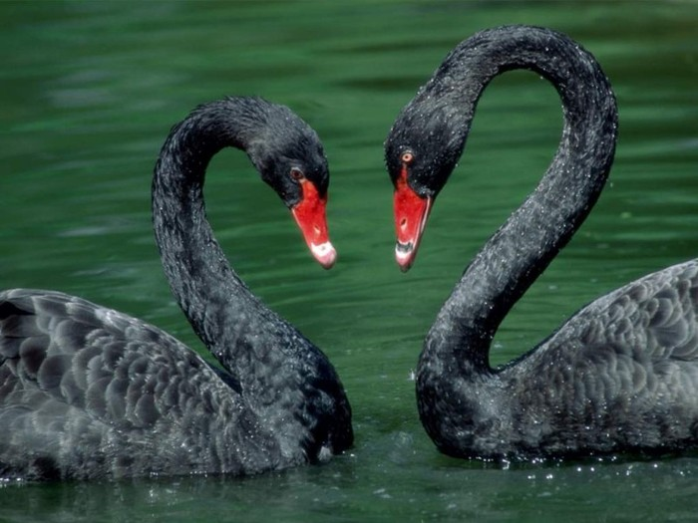
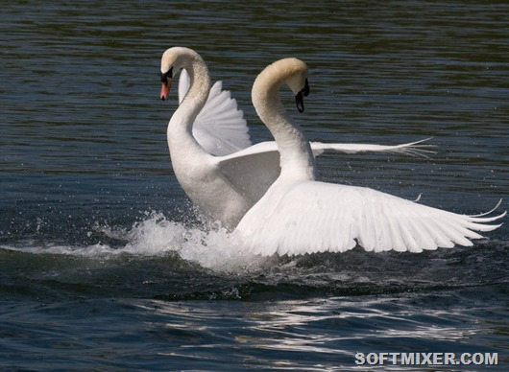
Чёрные лебеди

Slide 5
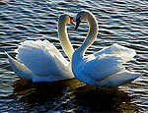
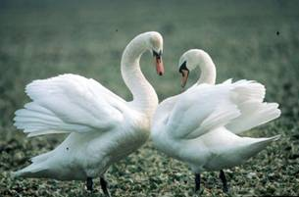
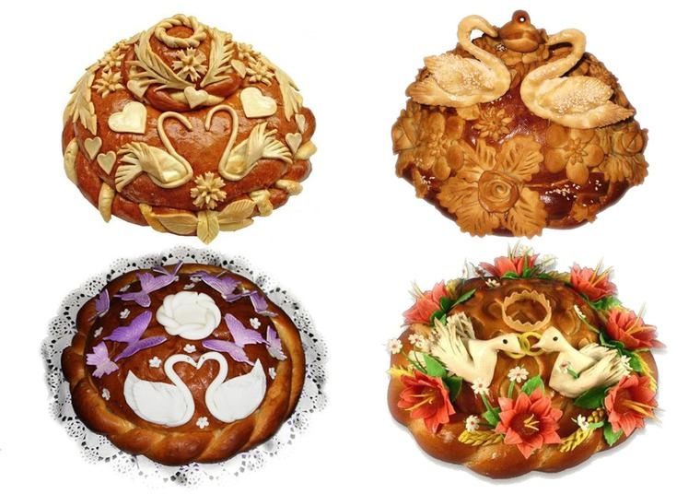
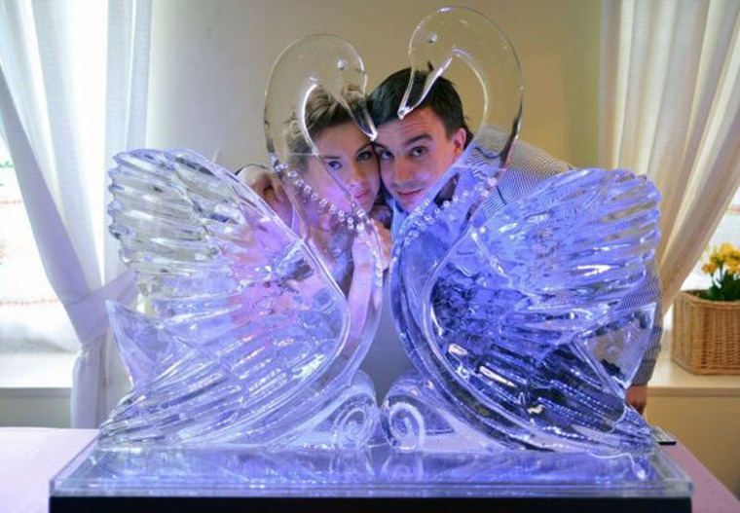
Лебедь – символ любви и верности

Slide 6
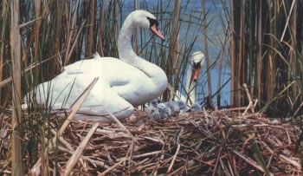
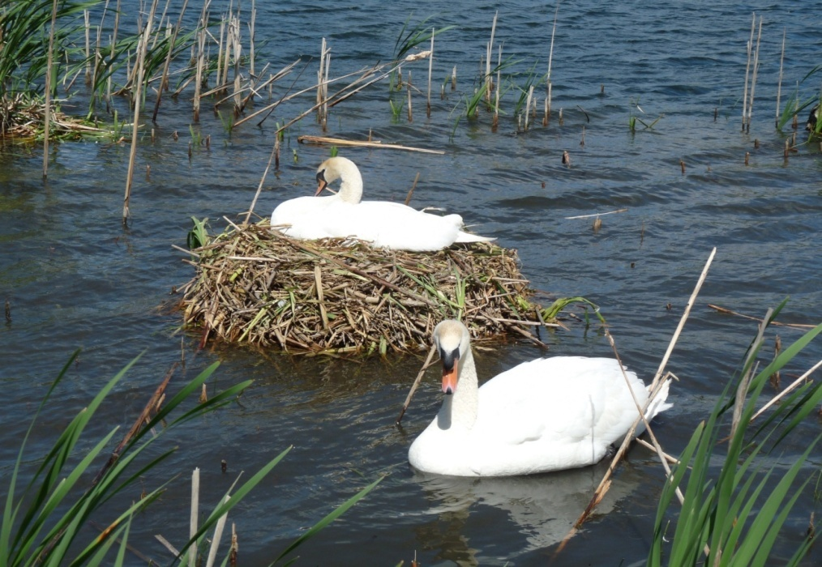
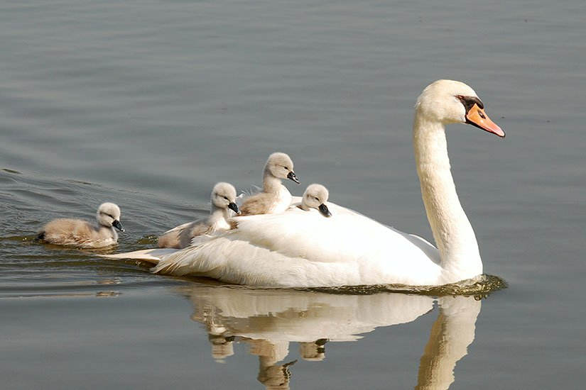
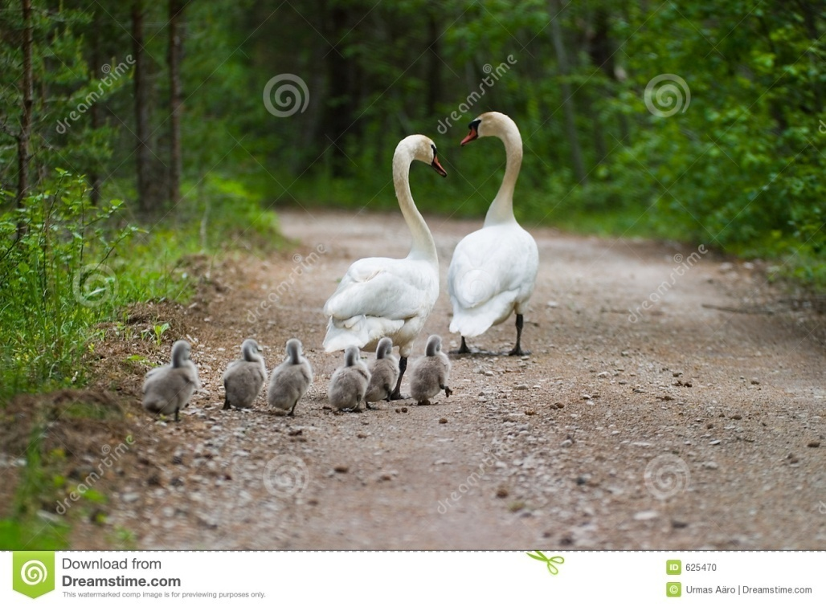
Лебединая семья

Slide 7

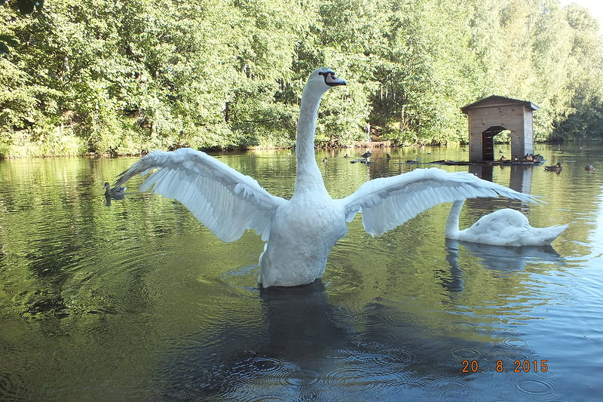
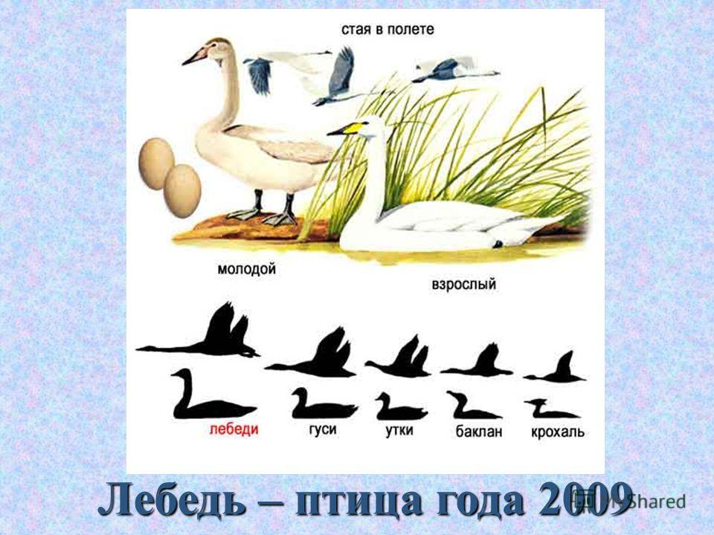
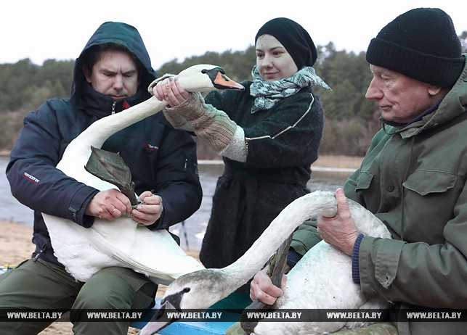
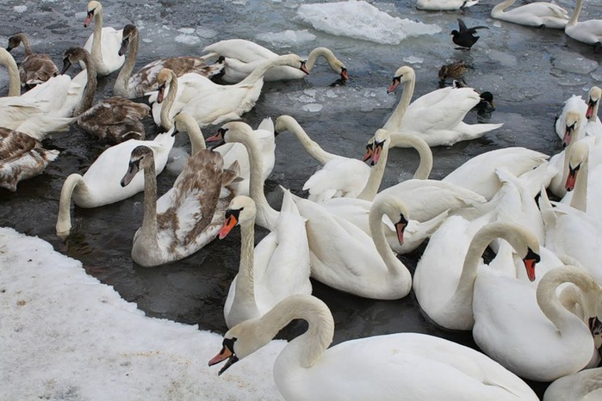
Защитим птиц!

Slide 8
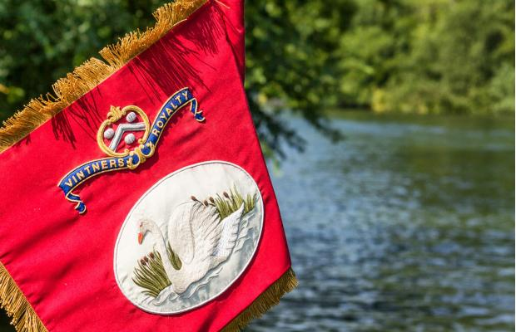
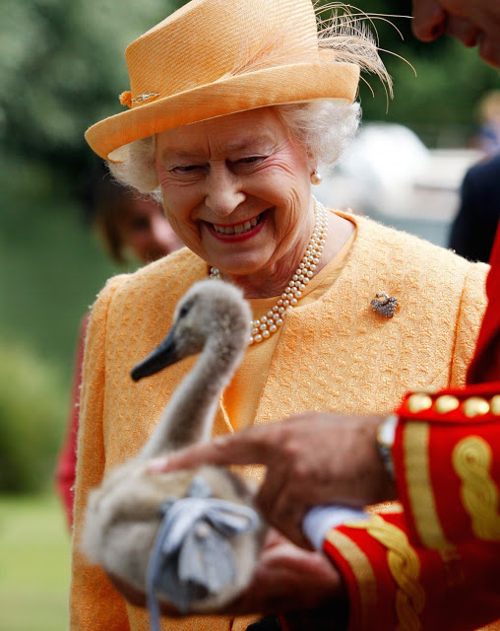

Королевские птицы в Англии
Герб западной Австралии

Slide 9
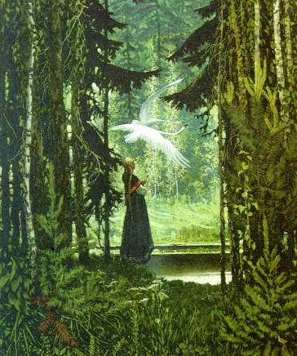
Устный народный фольклор

Slide 10


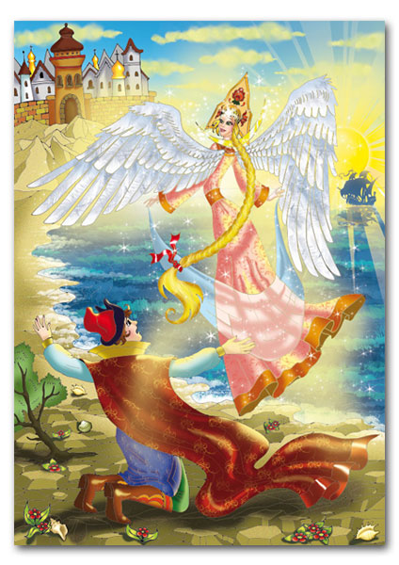




Мы прочитали

Slide 11
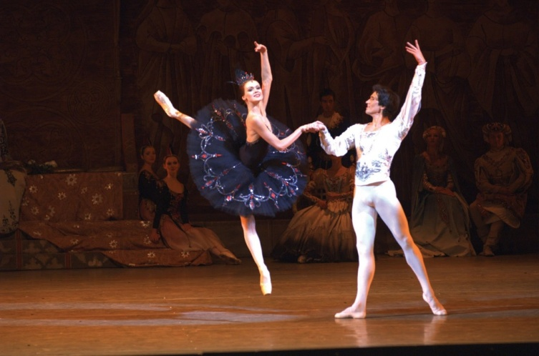
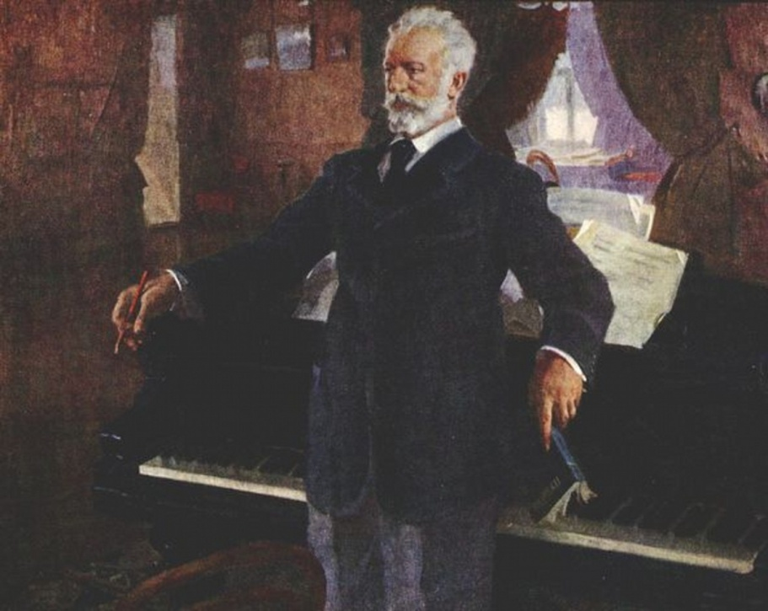
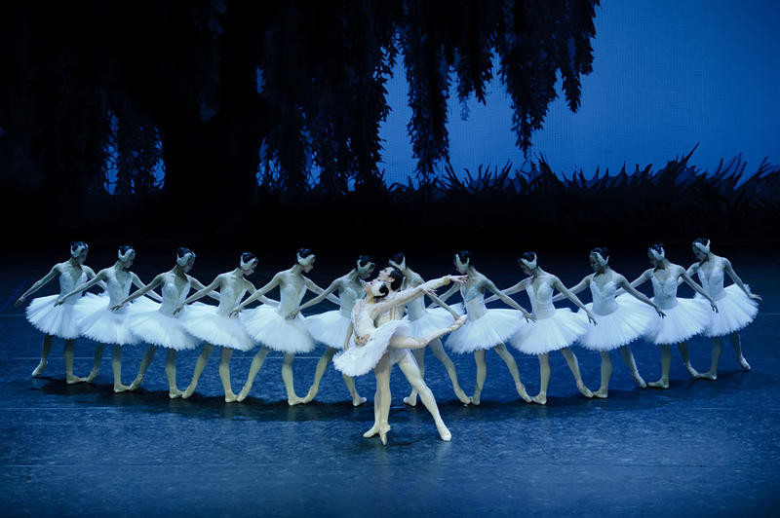
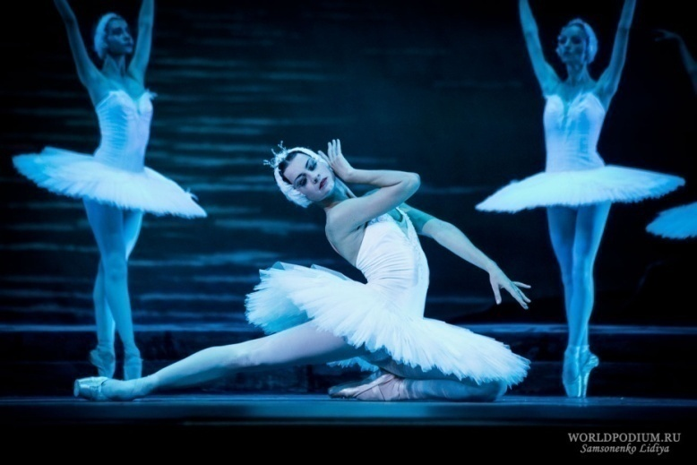
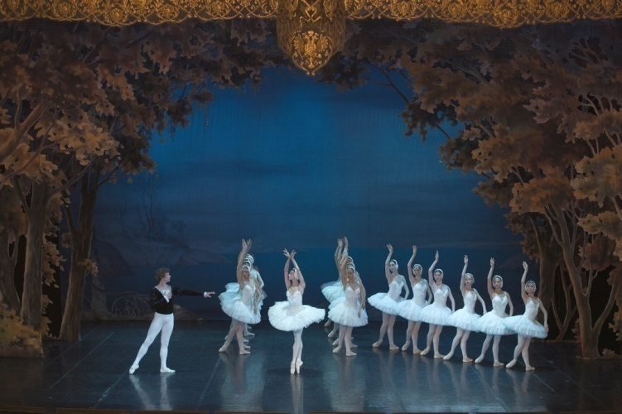
Балет «Лебединое озеро»

Slide 12
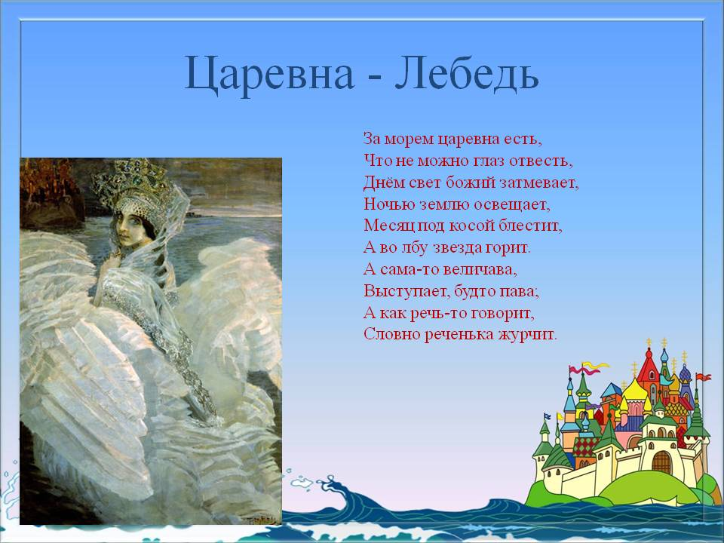

Slide 13
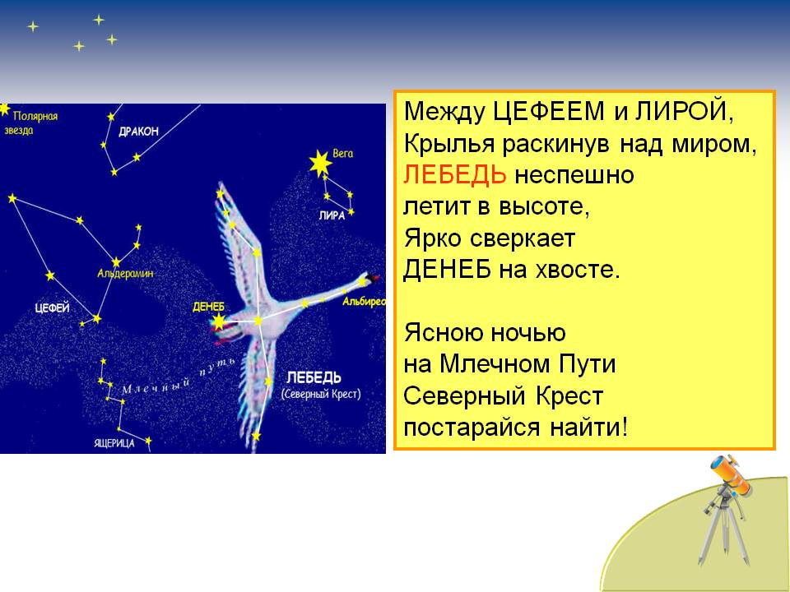
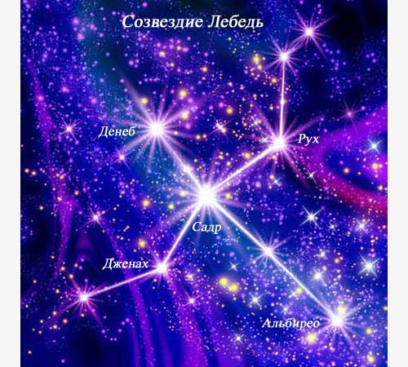

Slide 14
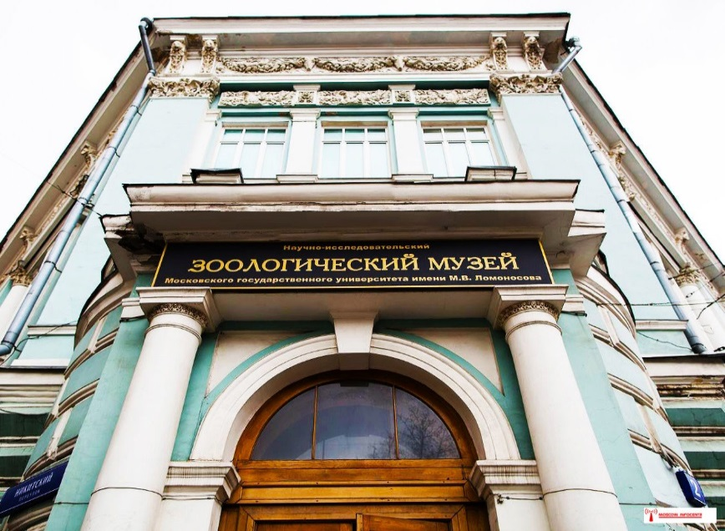
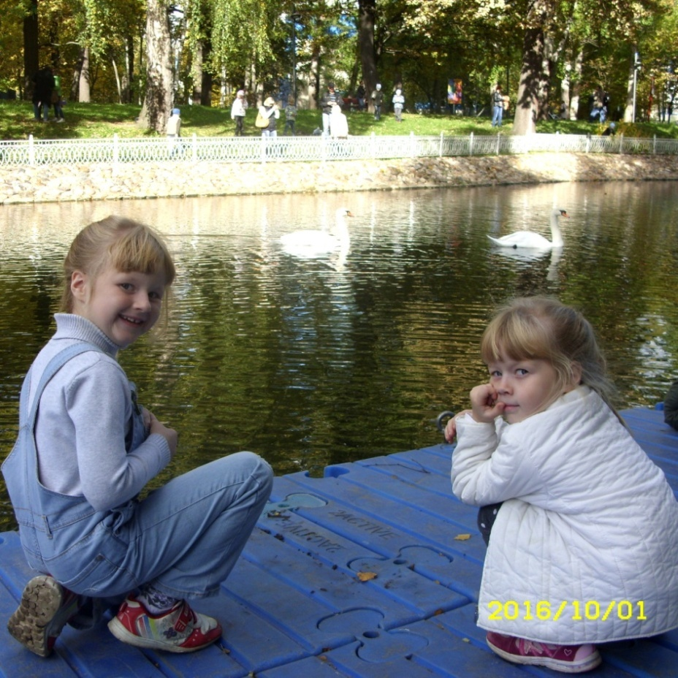
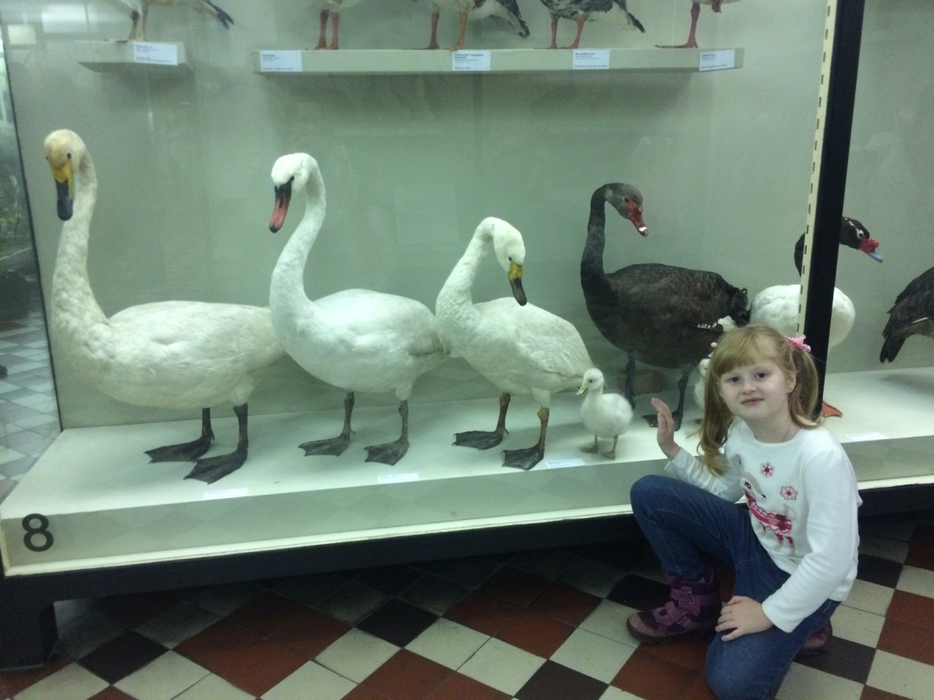
Музей и зоопарк

Slide 15
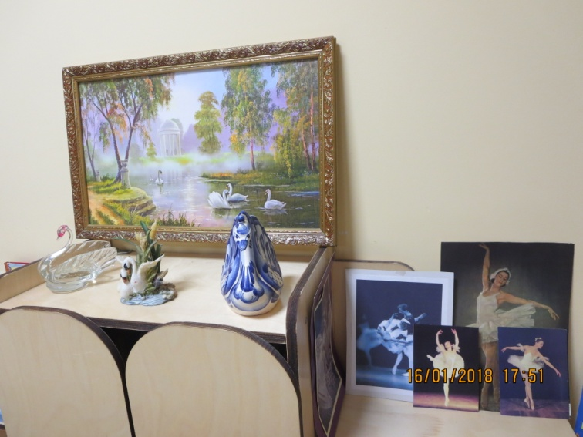
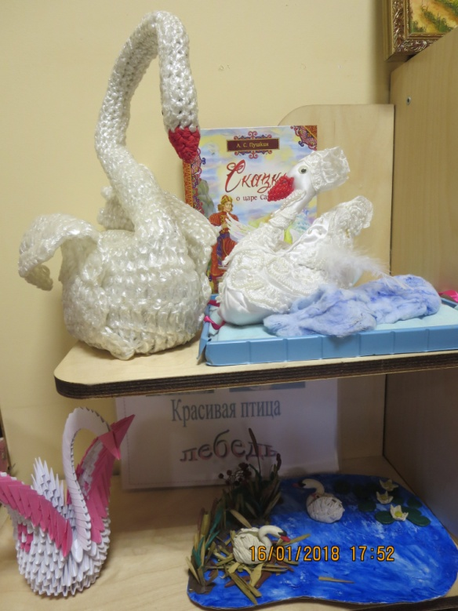
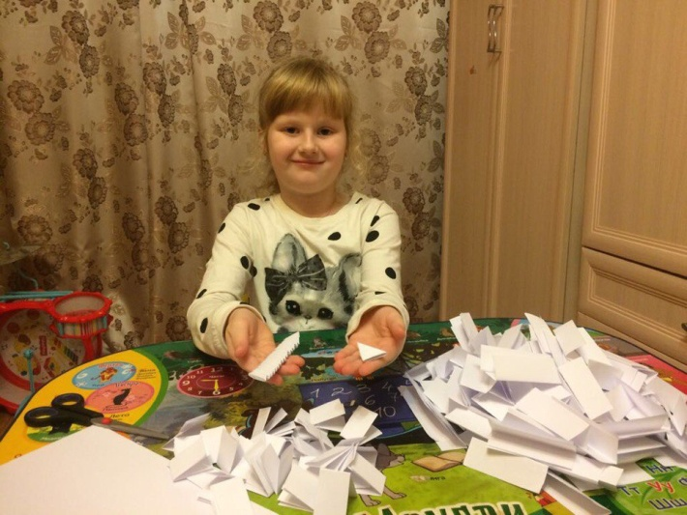
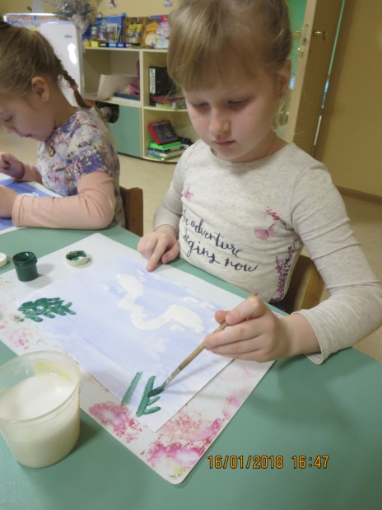
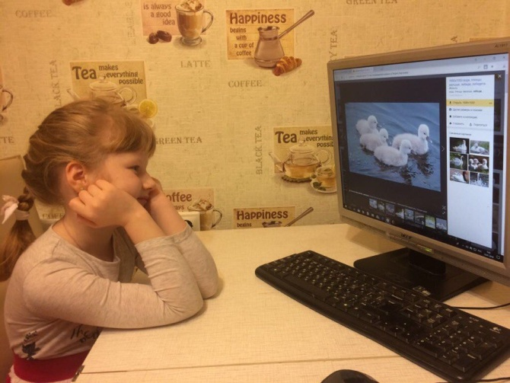
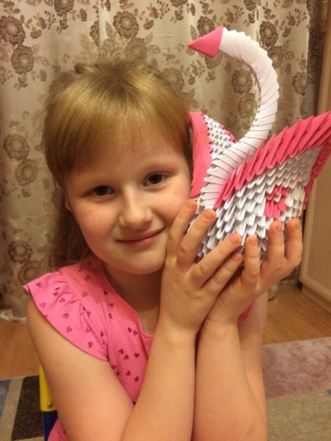
Мини – музей, продуктивная деятельность

Slide 16
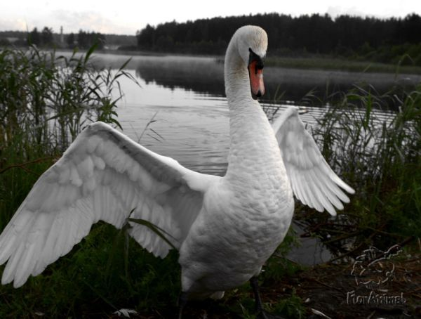
Берегите, красоту родного края!
Спасибо за внимание!

Slide 17
Список литературы:
http://cl71589.tmweb.ru/upload/iblock/bb1/09254dbd467b8fe50bab7e2973ba05b8.jpeg
https://commons.wikimedia.org/wiki/File:Cygnus_melancorypha01.jpg?uselang=ru
https://commons.wikimedia.org/wiki/File:CygneVaires.jpg?uselang=ru
https://commons.wikimedia.org/wiki/File:Cygnus_olor_flirt_edit.jpg?uselang=ru
http://mongabay-images.s3.amazonaws.com/12/trumpter.jpg
https://commons.wikimedia.org/wiki/File:Tundra.swan.750pix.jpg?uselang=ru
https://commons.wikimedia.org/wiki/File:Cygnus_cygnus_from_zh.JPG?uselang=ru
https://commons.wikimedia.org/wiki/File:Bewicks.swan.sideon.arp.jpg?uselang=ru
http://i.artfile.ru/1600x900_467301_[www.ArtFile.ru].jpg
Шорыгина Т. А., Птицы. Какие они? Книга для воспитателей, гувернёров и родителей. – М.: «Издательство ГНОМ и Д», 2000.
В.И.Азаров, Г.К. Иванов, Редкие животные тюменской области. Свердловск: Средне-Уральское кн.Издательство, 1981.
https://upload.wikimedia.org/wikipedia/commons/thumb/e/e4/Black_swan.jpg/265px-Black_swan.jpg
Т. Романова, В. Свечников, В. Блогова, В.Новый атлас «Природа России», Издательство « Махаон», 2007.

